Slide 1
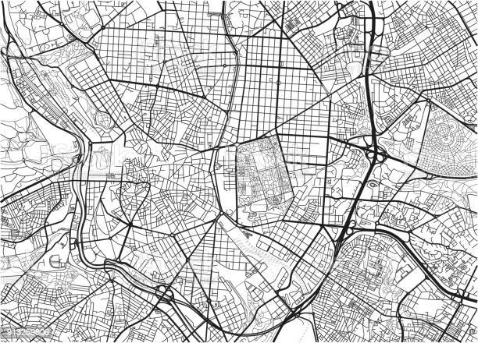
서울시 시위 데이터를 고려한
지하철 수요예측 최적 모델을 통한
데이터 예측 정보 지원
9조
Notes:
사진출처: 대전찰칵,옛도청사 야간 조명

Slide 2
05
기대효과
및 활용방안
분석 방법
03
/ 흐름도
/ 방법론
04
데이터 탐색
추진 개요
01
/ 분석배경
/ 현황
/ 분석 목적
02
데이터 소개

Slide 3

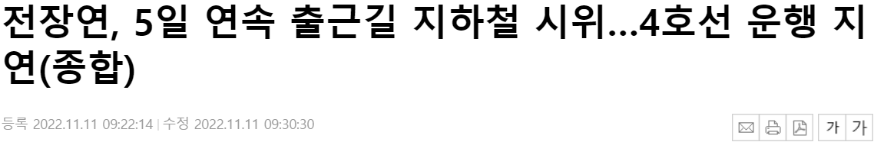
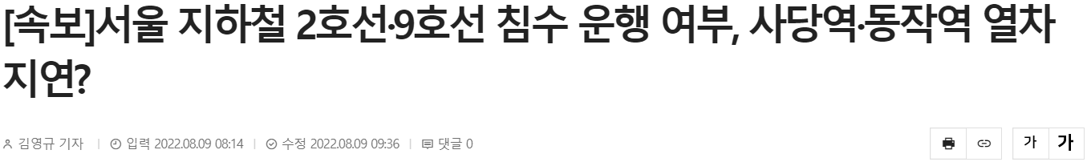
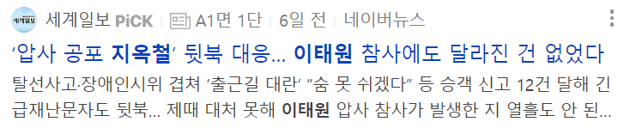

01
지옥철_분석배경
우리나라의, 지하철 혼잡도 문제
출근시간에 탑승하는 지옥철
이태원 압사 사건 이후, 신체의 일부 압박에 대한 위험성 & 심각성 인지
여러 요인에 따라 지하철 수요를 예측하는
최적의 모델 필요성

Slide 4
01
지옥철_분석배경
우리나라의, 지하철 혼잡도 문제
시행했던 지하철 혼잡 예측 사업은?
1. 지하철 칸별 혼잡도 실시간 안내 서비스 사업
2. 서울시 지하철 혼잡도 사전예보제 사업
* 출근시간에 부르는 지옥철
* 여러 요인에 따라 지하철 수요를 예측하는 최적의 모델 필요성
하지만, 거리두기가 해제됨에 따라 사전예보제 사업(2022.08.31) 종료

Slide 5
01
추진개요_현황
지하철 실태 및 현황
서울 지하철 평가
지하철 이용 현황 (비율)
지하철 이용 목적
“ 서울 지하철 1위..”
네트워크 거리 기준으로 940km의 선로를 가진 서울 지하철이 가장 광범위한 지하철로 뽑혔다.
SCMP는 역과 열차, 열선내장 좌석, 환승의 용이성 그리고 전반적인 청결도 덕분에 한국의 철도 시스템을 세계 최고로 평가했다.
 | 시내버스 | 지하철
서울 | 31.8 | 68.2
인천 | 50.6 | 49.4
부산 | 55.7 | 44.3
대구 | 56.9 | 43.1
경기 | 61.4 | 38.6
대전 | 76.3 | 23.7
광주 | 82.8 | 17.2
충남 | 94 | 6
경남 | 98.6 | 1.4
전국 | 68.2 | 31.8
출퇴근, 등하교, 업무 (56%) 등
특징으로 인한
교통수요가 높은 출근시간대
지하철 출근시간(07~10)
…
서울시 지하철
…
…
…
전국 기준)
시내버스 68.2% / 지하철 31.8%
서울 기준)
시내버스 31.8% / 지하철 68.2%
=> 압도적인 지하철 이용 비율
- 매일경제 2021년 뉴스 中 -
(사업 시행 전)
* 2021 지하철 이용목적 데이터 (kosis)

Slide 6
01
추진개요_현황
지하철 실태 및 현황
구 별 지하철 만족도 현황
25개의 자치구 중
만족도 하위 대부분이 4호선
 | 구 | 만족도
1 | 종로구 | 5.71
2 | 양천구 | 5.77
3 | 동작구 | 5.79
4 | 영등포구 | 5.83
5 | 관악구 | 5.83
6 | 서초구 | 5.85
7 | 중랑구 | 5.88
8 | 구로구 | 5.88
9 | 노원구 | 5.91
10 | 은평구 | 5.91
11 | 동대문구 | 5.93
12 | 광진구 | 6.01
* 2021 서울시 지역소분류 별 지하철 만족도 통계 자료 (kosis)

Slide 7
01
추진개요_현황
지하철 실태 및 현황
구 별 지하철 만족도 현황
25개의 자치구 중
만족도 하위 대부분이 4호선
“ 다양한 요인을 고려한
4호선 지하철 수요 예측 모델 필요”
 | 구 | 만족도
1 | 종로구 | 5.71
2 | 양천구 | 5.77
3 | 동작구 | 5.79
4 | 영등포구 | 5.83
5 | 관악구 | 5.83
6 | 서초구 | 5.85
7 | 중랑구 | 5.88
8 | 구로구 | 5.88
9 | 노원구 | 5.91
10 | 은평구 | 5.91
11 | 동대문구 | 5.93
12 | 광진구 | 6.01
* 2021 서울시 지역소분류 별 지하철 만족도 통계 자료 (kosis)

Slide 8
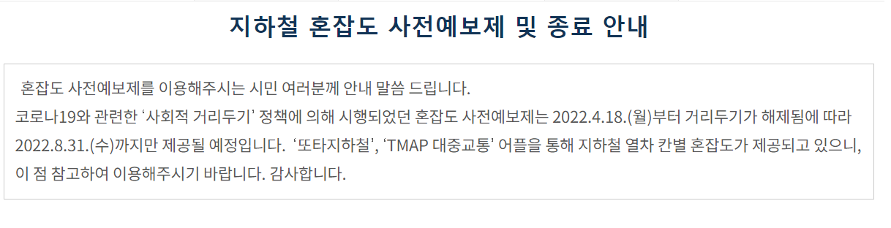
01
추진 개요_분석목적
프로젝트 목적
- 지하철 수요 최적 모델을 이용한 데이터 예측 정보 지원
AS-IS
TO-BE
Problem :
서울 내 사업 지하철 혼잡 사전예보제
사업 종료 & 열차 지연
Solution :
과거 지하철 수요예측 사례에 영향을 미치는
요인들과 시위 관련 데이터를 추가한 모델 개발
데이터 기반 예측 정보 지원
사전예보제 사업 종료 -> 모델 개발로 예측
Notes:
예측하여 이용객을 분산시킴으로써 만족도를 향상시키고, (혼잡하다고 예상하면 일부는 다른 교통수단을 이용할 가능성)
신체 압박으로 인한 사고 위험 방지
열차 운행을 고려한 이용 가능
지하철 수요를 예측하는
최적의 모델 필요성

Slide 9
02
데이터 소개
Dataset 설명 – 지하철 환경요인을 고려한 데이터 선정
지하철 승차 인원
서울 날씨
종속변수_
서울교통공사 ‘역별 일별 시간대별 승하차인원정보’
수송일자, 호선, 역명, 승차 인원수
독립변수_
기상자료개방포털
날짜, 기온, 강수량, 강설량, 풍속, 습도
전장연 시위
국가 공휴일
독립변수_
‘전국장애인차별철폐연대 지하철 운행방해 일정(지하철 시위 역사)’
시위일자, 호선, 역명
독립변수_
공공데이터포털
년, 월, 일, 설명(국가공휴일명)

Slide 10



03
분석_흐름도
데이터 수집
데이터 전처리
분석
모형 개발
강수량 & 기온
기상정보
-
원천 데이터셋
통계 모형
DNN 회귀
습도 / 풍속
코로나
예측 모델 비교
코로나 확진자 수
열데이터 추출 / 결합
앙상블
승차인원
승차 인원수
최종 예측 모델
- 지하철 수요 -
* Drop out
*Batch normalization
공휴일
국가 공휴일
데이터 전처리
- 이상치 / 결측치
- Minmax 정규화
- 더미변수 변환
예측 모델
시위
시위 일자 / 호선

Slide 11
03
분석_분석방법
분석 모델 및 평가
모델 평가표
모델 | RMSE | MAE
통계모형
DNN
D_DNN
B_DNN
DB_DNN
E_DNN
E_D_DNN
E_B_DNN
E_DB_DNN
모델 설명
통계모형 : Regression model
DNN : Basic DNN
D_DNN : Dropout DNN
B_DNN : Batch normalization DNN
DB_DNN : Dropout + Batch normalization DNN
E_DNN : Ensemble Method DNN
E_D_DNN : Ensemble Method + Dropout DNN
E_B_DNN : Ensemble Method + Batch normalization DNN
E_DB_DNN : Ensemble Method + Batch normalization + Dropout + DNN
박동주(Dong Ju Park),김병우(Byeong Woo Kim),정영선(Young-Seon Jeong),and 안창욱(Chang Wook Ahn). "Deep Neural Network 기반 프로야구 일일 관중 수 예측 : 광주-기아 챔피언스 필드를 중심으로." 스마트미디어저널 7.1 (2018): 1-8.
Notes:
이 표를 채우며 각 모델 평가할 예정. RMSE와 MAE값 비교하며 최적 모델 선정. (참고 논문 출처)

Slide 12
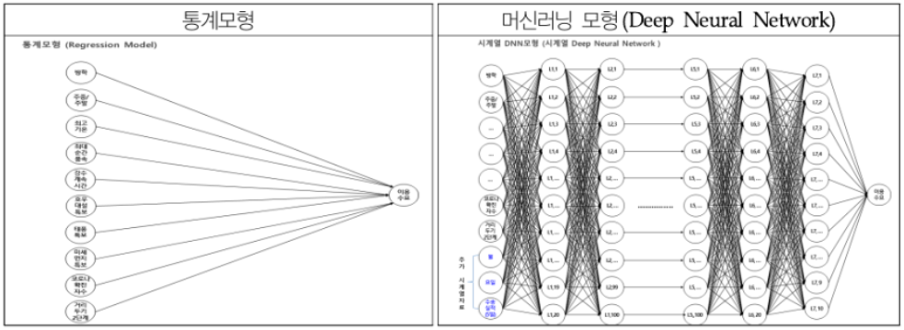
03
분석_분석방법
분석 모델 및 평가
통계모형 : 선형회귀모델 (Regression model)
DNN(Deep Neural Network)
통계모형에서 선형성 등의
문제로 고려하지 못하는
다양한 변수 추가
(월, 요일)
설명변수가 2개 이상인 회귀모형
층이 깊어질수록 단순하고 구체적인 특징에서부터 복잡하고 추상적인 특징을 추출 => 데이터의 잠재적 구조 파악 가능
층이 깊어짐으로부터 과적합문제 발생 -> Dropout, Batch normalization
기울기 소실 문제 발생 -> ReLU 사용
Notes:
데이터 분석 방법은 크게 두 가지 : multi-regression, DNN

Slide 13
03
분석_분석방법
분석 모델 및 평가
통계모형 : 선형회귀모델 (Regression model)
DNN(Deep Neural Network)
통계모형에서 선형성 등의
문제로 고려하지 못하는
다양한 변수 추가
(월, 요일)
모형 적합도 & 예측 정확도 비교
층이 깊어질수록 단순하고 구체적인 특징에서부터 복잡하고 추상적인 특징을 추출 => 데이터의 잠재적 구조 파악 가능
층이 깊어짐으로부터 과적합문제 발생 -> Dropout, Batch normalization
기울기 소실 문제 발생 -> ReLU 사용
설명변수가 2개 이상인 회귀모형
Notes:
데이터 분석 방법은 크게 두 가지 : multi-regression, DNN

Slide 14
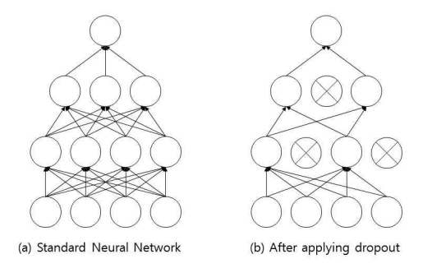
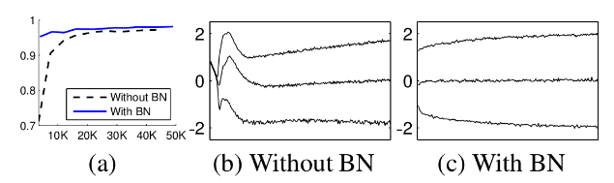
03
분석_분석방법
분석 모델 및 평가
Dropout
Batch normalization
학습률을 기존보다 더 크게 설정해도 안정적인 학습 가능
상대적으로 적은 Epoch을 설정해도 수렴도 빠르게 이뤄지고 더 우수한 추정값 추출 가능
DNN 학습 시, 각 층의 모든 노드에 대해 학습하는 것이 아닌 그림(b)처럼 은닉층의 노드를 50~80%만 사용
한 번 학습할 때마다 노드를 무작위로 선택하며 테스트시에는 모든 노드를 사용하되, 층을 지날 때마다 0.5씩 가중치 부여
Notes:
Batch normalization 그림은 mnist에서 배치정규화 실험한 그래프

Slide 15
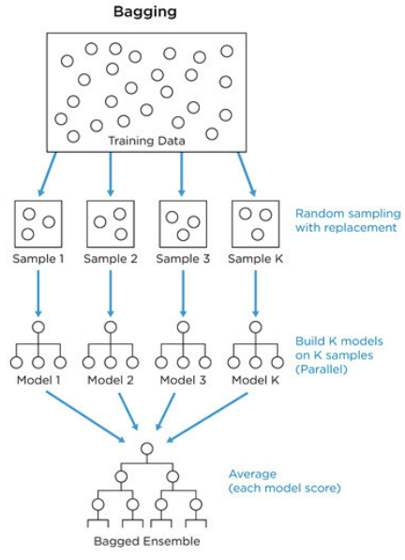
03
분석_분석방법
Ensemble Method
Ensemble Method ?
: 주어진 훈련데이터를 이용하여 학습 데이터를 구축할 때,
모델 여러 개를 구축하고, 다양한 모델을 결합하여 하나의 최종 모델을 만드는 방법
다양한 모델의 예측 결과를 결합 => 단일 모델보다 정확도를 향상 & 과적합 방지
* 배깅(Bagging) : 데이터 샘플링을 통해 모델을 학습시키고 결과를 집계
-> 각 모델의 평균으로 결과 예측
https://www.kdnuggets.com/2019/09/ensemble-learning.html
Notes:
앙상블 기법에는 보팅, 배깅, 부스팅, 스태킹 등이 있지만 여기서는 배깅만 소개

Slide 16
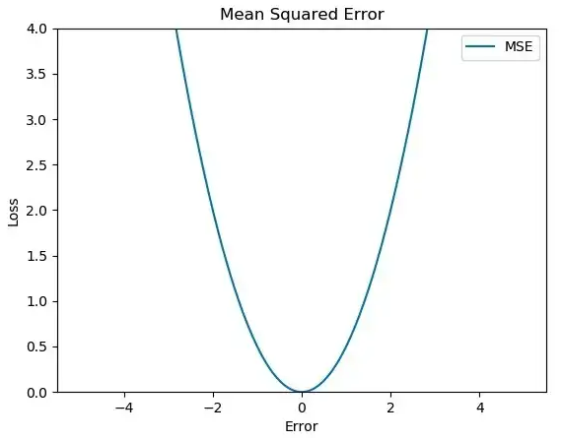
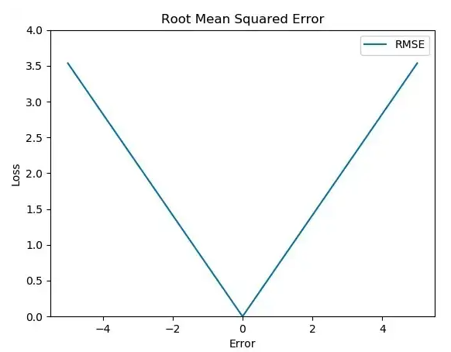
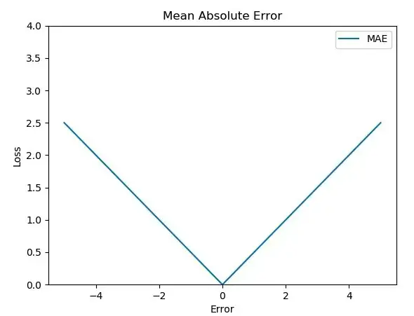
03
분석_분석방법
분석 모델 및 평가
RMSE
MAE
: 평균 제곱근 오차
추정값 또는 모델이 예측한 값과 실제 환경에서 관찰되는 값의 차이를 확인할 때 사용
MSE에 루트를 취한 형태이기 때문에 이상치에 덜 민감
: 오차들의 절대값의 평균
절댓값을 사용하기 때문에 이상치에 둔감
약간의 이상치가 있을 때 이상치의 영향을 적게 받으면서 모델을 만들고자 할 때 사용
Notes:
RMSE : 민감도가 MSE와 MAE 사이에 위치 / 모델 학습 시 이상치에 가중치를 부여할 경우 채택
MAE : 훈련 데이터에 이상치가 포함되어 있어도 이를 무시하고 적합하게 학습되어 과적합 방지 ( PPT에 없는 내용)

Slide 17
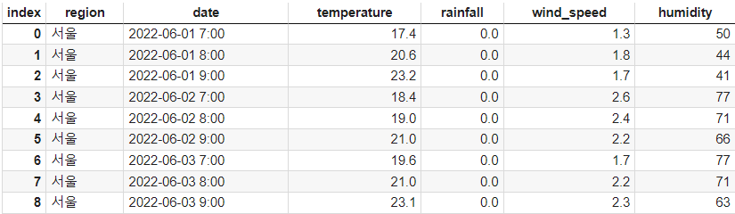
04
데이터 탐색
날씨 데이터
온도, 강수, 풍속, 습도
지난 3개월, 7~10시 출근시간대
 | temperature | Rainfall | Wind speed | humidity
Count | 276 | 276 | 276 | 276
Mean | 23.92 | 0.27 | 2.13 | 82.94
Std | 3.13 | 1.38 | 1.06 | 10.88
Min | 15 | 0 | 0 | 41
max | 31.3 | 17.6 | 7.2 | 100
Temperature : 기온
rainfall : 강수량
wind speed : 풍속
humidity : 습도

Slide 18



05
기대효과
여러 요인을 고려한 지하철 수요 예측 모델
데이터 기반의 지하철 수요 예측 모델로 시민들의 교통수단 의사결정 선택에 정보 제공
시민
기대 효과
교통이용객을 분산시킴으로써 교통수단 만족도 향상
신체 압박으로 인한 사고 위험 방지
지하철 수요 예측 최적 모델을 개발함으로써
시민들은 정보의 혜택을 누리며 예측으로 인한 교통 편의성을 높임
Notes:
- 열차 운행을 고려한 이용 가능
- 예측하여 이용객을 분산시킴으로써 만족도를 향상
(혼잡하다고 예상하면 일부는 다른 교통수단을 이용할 가능성 있으니까? )
- 신체 압박으로 인한 사고 위험 방지

